Slide 1
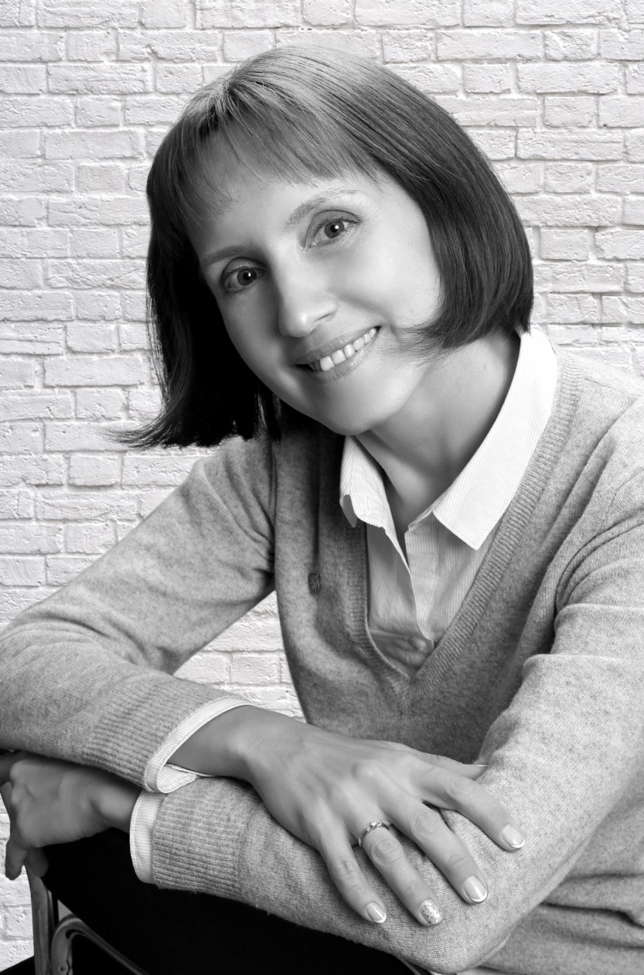
Сценарий праздника «8 Марта»
Гимназия № 179
г. Казань
Махиянова Э.Х.
Учитель музыки

Slide 2
СЦЕНАРИЙ ПРАЗДНИКА «8 Марта»
Цели:
1. Воспитание и пропаганда семейных ценностей.
2. Воспитание в учащихся музыкальной культуры, как части всей их духовной культуры.
3. Воспитание толерантности в многонациональной республике путем исполнения музыкальных и литературных номеров на двух государственных языках.
4. Показать работу в учебном году.
.
Задачи:
1. Создать атмосферу весеннего праздника для детей и родителей.
2. Соединить в единое целое музыкальные и литературные номера.
3. Привлечь к участию в концерте всех учеников.
4. Показать многостороннее развитие детей.
5. Организовать художественно-обучающее общение участников концерта по поводу и средствами музыкального искусства, приводящее к решению поставленных учебно-воспитательных задач.
Организационные вопросы проведения концерта:
1. Разработка сценария «8 Марта» с учетом возрастных особенностей детей.
2. Распределение слов между участниками концерта.
3. Подбор костюмов.
4. Оформление сцены для проведения концерта.
5. Разучивание текста сценария индивидуально и по группам.
6. Проведение репетиций концерта.
Оборудование:
Акустическая система, фортепиано, ноутбук, магнитофон , фонограммы песен и музыкальных фрагментов.

Slide 3
Ход праздника:
Под фонограмму нарядные дети выходят на сцену и занимают свои места.
Под фонограмму (минус) исполняют песню «Песенка капель» на муз. В. Алексеева, сл. М. Филатовой
Хором: Дорогие мамы, примите от нас в подарок это выступление!
Ученик 1: С праздником весенним
В светлый этот час,
Мамочки родные,
Поздравляем вас!
Ученик 2: Весна шагает по дворам
В лучах тепла и света.
Сегодня праздник наших мам,
И нам приятно это!
Ученик 3: Этот праздник послушанья,
Поздравленья и цветов.
Прилежанья, обожанья,
Праздник самых лучших слов!
Ученик 4: Капли солнечного света
Мы несем сегодня в дом,
Дарим бабушкам и мамам
Хором: Поздравляем с женским днем!

Slide 4
Ученик 5: Маму любят все на свете,
Мама — первый друг!
Любят мам не только дети,
Любят все вокруг!
Ученик 6: Ночью темной мне светло,
В день морозный мне тепло,
Если мама рядом,
Смотрит нежным взглядом.
Ученик 7: Солнца ярче для меня – мама!
Ученик 8: Мир и счастье для меня - мама!
Ученик 9: Шум ветвей, цветы полей – мама!
Ученик 10: Зов летящих журавлей – мама!
Ученик 11: В роднике чиста вода – мама!
Под фонограмму (минус) исполняют песню «Самая хорошая» на муз. В. Иванникова, сл. О. Фадеевой
Стихотворение Э.Успенского “Если был бы я девчонкой”( читают мальчики)
Ученик 12: Если был бы я девчонкой,
Я бы время не терял:
Я б на улице не прыгал,
Я б рубашки постирал.

Slide 5
Ученик 13: Я бы вымыл в кухне пол,
Я бы в комнате подмёл.
Ученик 14: Перемыл бы чашки, ложки,
Сам начистил бы картошки.
Ученик 15: Все свои игрушки сам
Я б расставил по местам.
Ученик 16: Отчего я не девчонка?
Я бы маме так помог!
Ученик 17: Мама сразу бы сказала:
Хором: “Молодчина ты, сынок!”
Под аккомпанемент фортепиано исполняются ЧАСТУШКИ
1.Дорогие наши мамы,
Мы частушки вам споем.
Поздравляем с 8 Марта
И привет большой вам шлём.
2 .Чтобы мама удивилась,
Мы готовили обед,
Почему-то даже кошка
Убежала от котлет!
3. У меня сестрёнка – чудо!
Лихо моет всю посуду
Я ей тоже помогаю
Все осколки собираю.

Slide 6
4. Подгорели суп и каша,
Соль насыпана в компот,
Как пришла с работы мама,
Было много ей хлопот!
5. В кухне веник я нашёл
И квартиру всю подмёл,
Но осталось от него
Три соломинки всего!
Ученик 18: Коли был бы я девчонкой,
А потом бы постарел,
То, когда бы стал бабулей,
Никогда бы не скрипел.
Внуков я бы не ругал,
А лишь только баловал.
И уверен: был бы я
Ну как бабушка моя!
Ученик 19: Мы очень любим бабушку,
Мы очень дружим с ней.
С хорошей, доброй бабушкой
Ребятам веселей!
Ученик 20: Много у бабушки с нами хлопот
– Варит нам бабушка сладкий компот,
Шапочки тёплые надо связать,
Сказку весёлую нам рассказать.
Ученик 21: Трудится бабушка целые дни
Бабушка, милая, сядь, отдохни!
Мы тебе песенку нашу споём…
Дружно мы с бабушкой милой живём!
Под фонограмму (минус) исполняют песню на муз. В. Шаинского, сл. М. Танича «Песенка про бабушку».

Slide 7
Ученик 22: Что за шум и тарарам?
Кто-то в гости рвется к нам!
Что ж, тихонько посидим.
Кто же это? Поглядим!
Под фонограмму «Куплеты Бабок-Ёжек» верхом на метле «влетает» Баба Яга.
Баба Яга:
В темной чаще на опушке
Я живу в своей избушке.
Я умею колдовать,
Лихо на метле летать.
Вижу, здесь полно ребят…
Значит, я не зря плутала!
Значит, я туда попала!
Здравствуйте, ребятишки,
Девчонки и мальчишки!
Говорил мне Леший-брат: —
Скоро праздник у ребят!
Дети там Весну встречают,
С праздником всех поздравляют:
Бабушек, девчонок, мам…
А тебя не будет там!
Вы ж меня не пригласили,
Про кра - са- ви – цу забыли! (Показывает на себя).

Slide 8
Я обиды не прощу,
Я сейчас вам отомщу!
Ух! Я веселье отменяю,
Всех отсюда выгоняю!
(Грозит ребятам, пугает их).
Ученик 23:
Перестань, Яга, сердиться!
Ну, куда это годится?
Да не трать ты силы зря,
Не боимся мы тебя!
Баба Яга:
Ах, меня вы не боитесь?
Хорошо, тогда держитесь!
Я сейчас как закричу (кричит),
Как метлою застучу (стучит).
И Весну к вам не пущу —
Злую скуку напущу!
Мы со скукою друзья,
Нас развеселить нельзя!
Скука вам не даст смеяться,
Бегать, прыгать, кувыркаться…
Вам Весну не раздобыть,
Вам Весну не разбудить!
Ну а без Весны, все знают,
Мамин праздник не бывает! Вот!

Slide 9
Ученик 24: Развеселый мы народ,
Гоним скуку из ворот!
Если только захотим,
Вмиг тебя развеселим!
Баба Яга: Выходите, выходите!
Пойте, пойте, но смотрите:
Чтоб могла я засмеяться,
Вам придется постараться!
Под аккомпанемент фортепиано исполняются ЧАСТУШКИ
Ученики: Ох, частушки хороши,
Их споём мы от души.
Но вы тоже не зевайте,
А смелее подпевайте.
Снег последний с нашей крыши
Словно дождик льётся.
Под весенними лучами
Весело поётся!
Чтобы маму на работу
Злой будильник не будил,
Я ему сегодня ночью
Три детальки отвинтил!
С мамой за руку хожу,
Маму крепко я держу,
Чтобы мама не боялась,
Чтоб она не потерялась!

Slide 10
Вот начистить раз в году
Я решил сковороду,
А потом четыре дня
Не могли отмыть меня!
На гастроли мы хотели
Ехать на Багамы
Только вот не отпускают
Школа нас да мамы!
Мы частушки вам пропели
Хорошо ли, плохо ли!
А сейчас мы вас попросим,
Чтобы нам похлопали! Ух!
Под аккомпанемент фортепиано исполняется французская народная песня «Как мне маме объяснить?»
Баба Яга:
Пели дети вы на диво, очень дружно и красиво!
Я душой помолодела, все б плясала, песни пела!
Но пора и меру знать, нужно в лес скорей бежать!
Весну красную будить, чтобы вам всем угодить!
Впредь меня не забывайте,
Чаще в гости приглашайте!
До свидания!

Slide 11
Ученик 25: 8 марта — день торжественный,
День радости и красоты.
На всей земле он дарит женщинам
Свои улыбки и цветы!
Ученик 26: Пусть вам солнце светит ярко-ярко,
Пусть щебечут птицы за окном!
Чтоб не только день Восьмое марта
Каждый день считался вашим днем!
Под фонограмму (минус) исполняют песню «Мама» муз. Ж. Буржоа, сл. Ю. Энтина
Ученик 27: Вы нас слушали внимательно,
Помогали нам старательно.
Спасибо всем вам за внимание!
Хором: Концерт окончен. До свидания!
Под музыку ученики уходят со сцены.

